Slide 1
10.15(일) 스터디
정수삼각형
연속합
파도반수열
DFS와 BFS
https://coding-grandpa.tistory.com/122

Slide 2
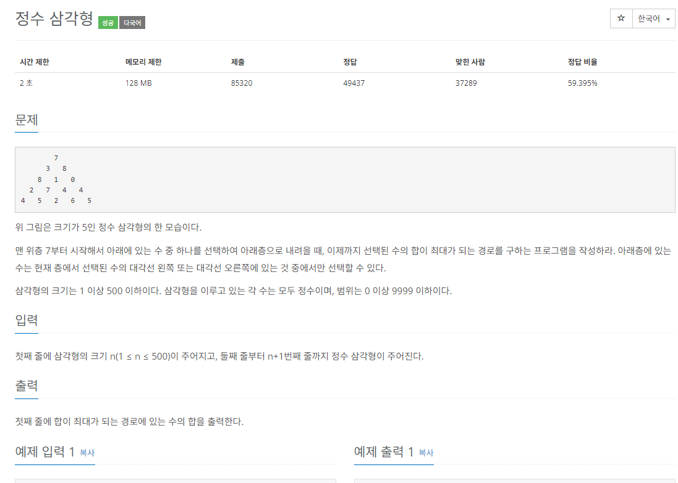

Slide 3
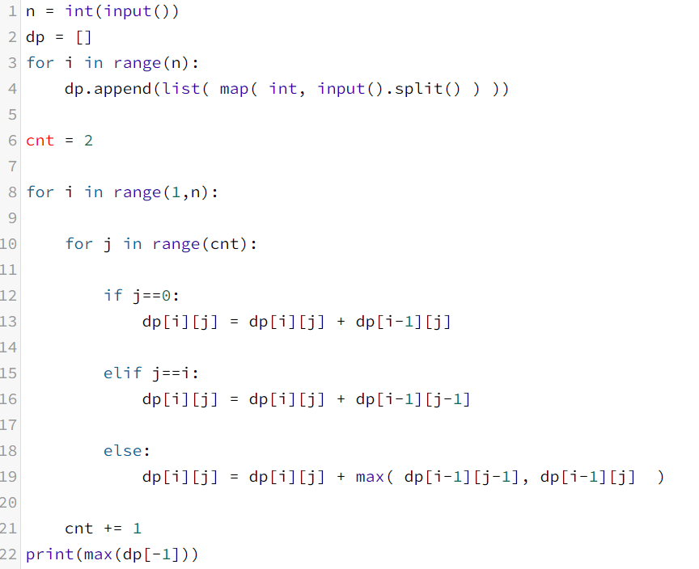
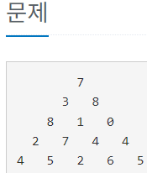
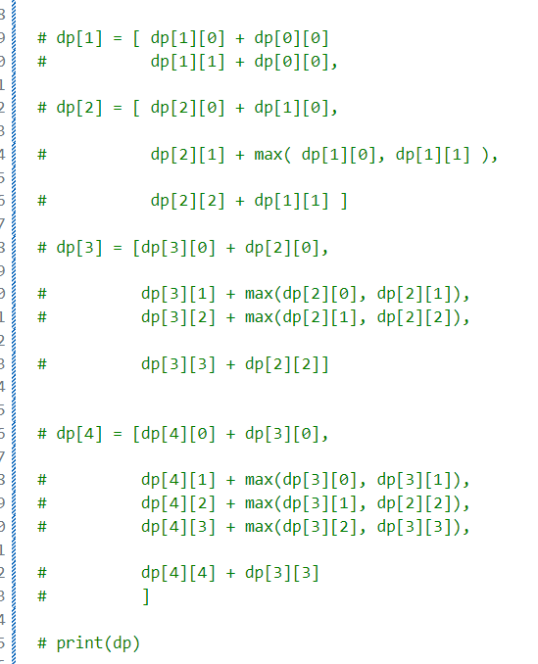
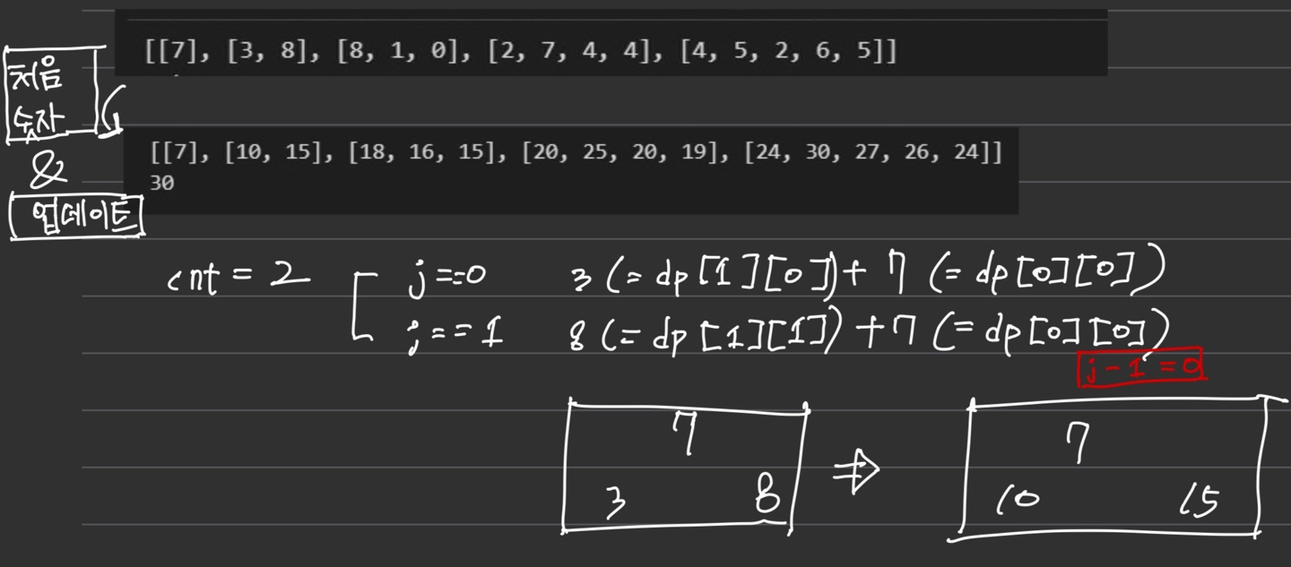
dp에 숫자 채우고 시작해서 안에 있는 값들을 업데이트
범위 조절용
2번째 줄부터 시작 cnt 업데이트 하며 줄 채우기
왼쪽 끝
오른쪽 끝
가운데 부분
cnt 업데이트

Slide 4
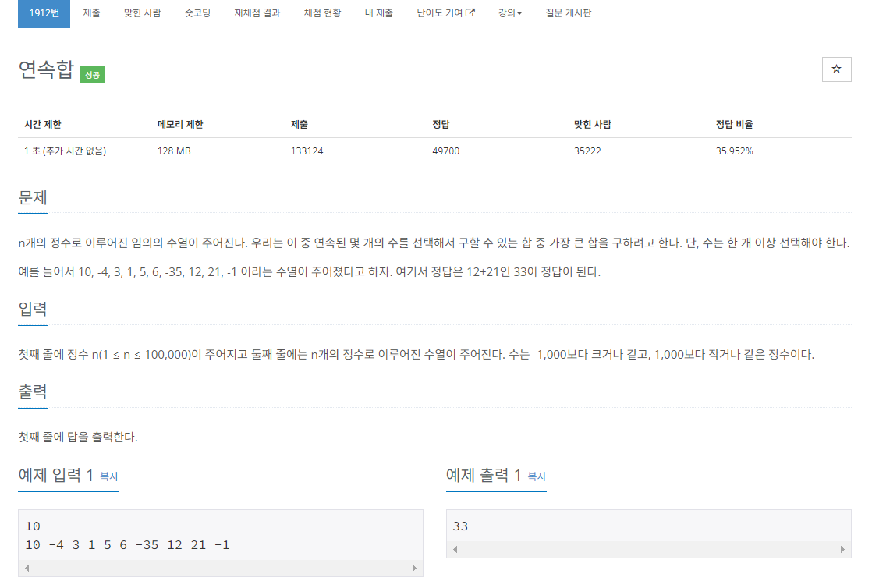

Slide 5
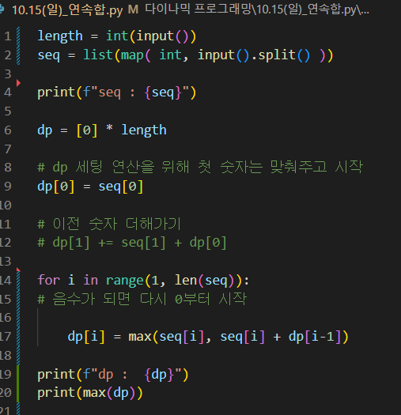
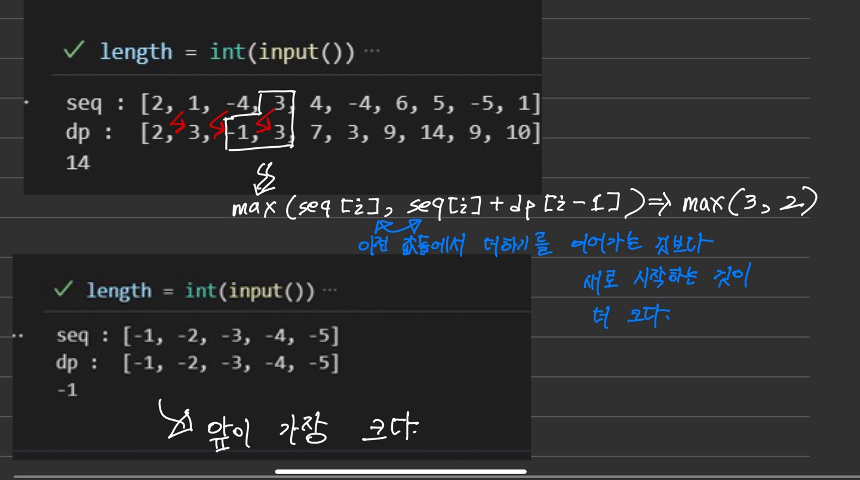
seq : 숫자가 들어 있는 공간
dp : 계산 결과가 쌓여가는 공간

Slide 6
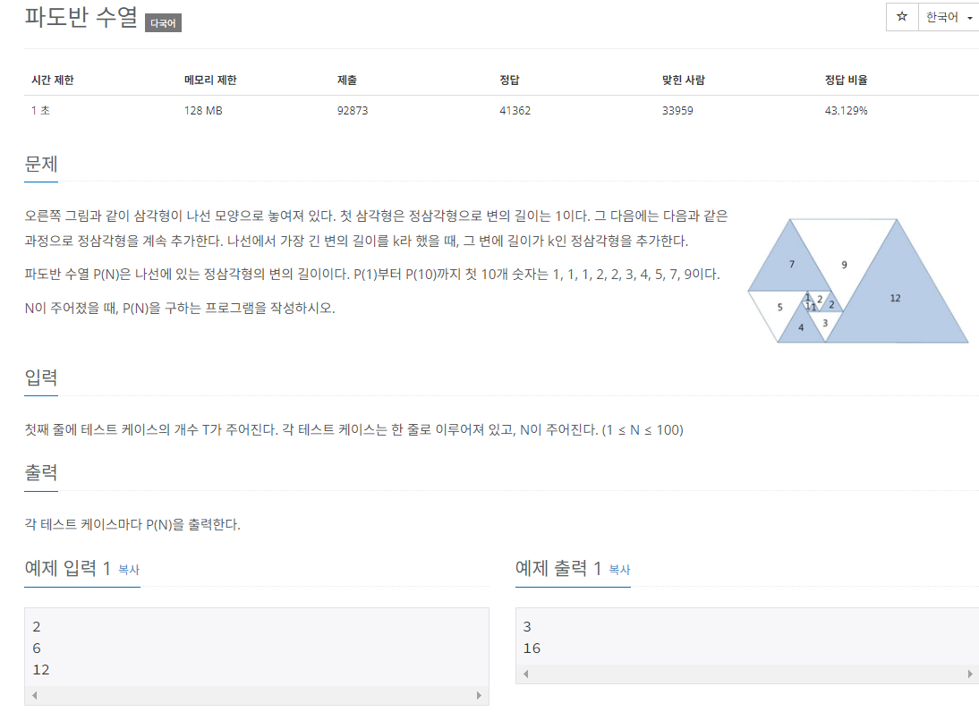

Slide 7
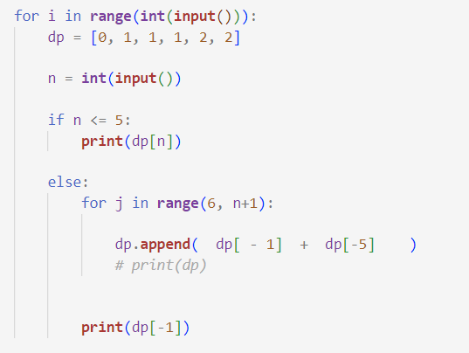
<점화식은 인터넷 참고>
새로 추가되는 숫자는 이전 숫자 + 5번째 전 숫자
계산의 편의성을 위해 앞에 0 추가해서 숫자 맞추기
점화식을 따라야 하므로, 5보다 작거나 같은 경우를 보고 싶으면 그냥 출력
if 경우를 제외하면 위의 점화식을 따라 출력한다.

Slide 8
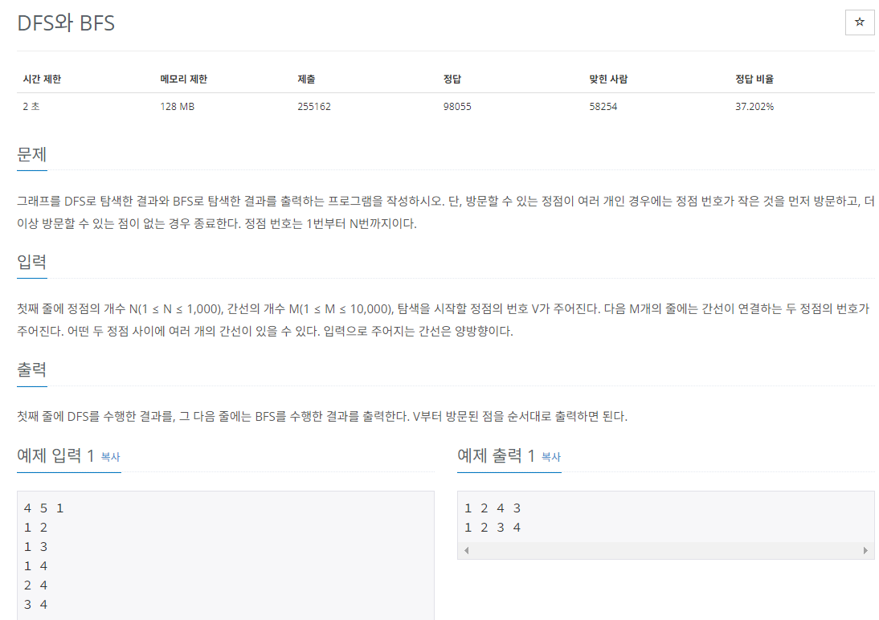

Slide 9
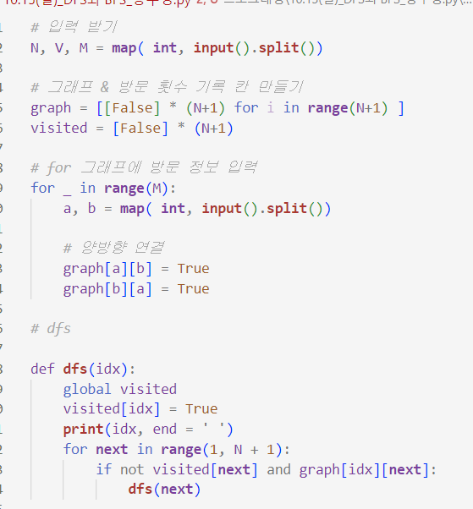
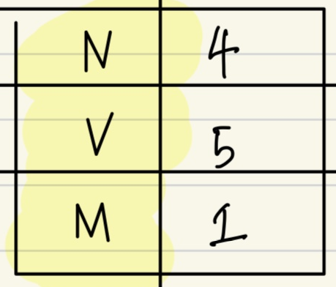
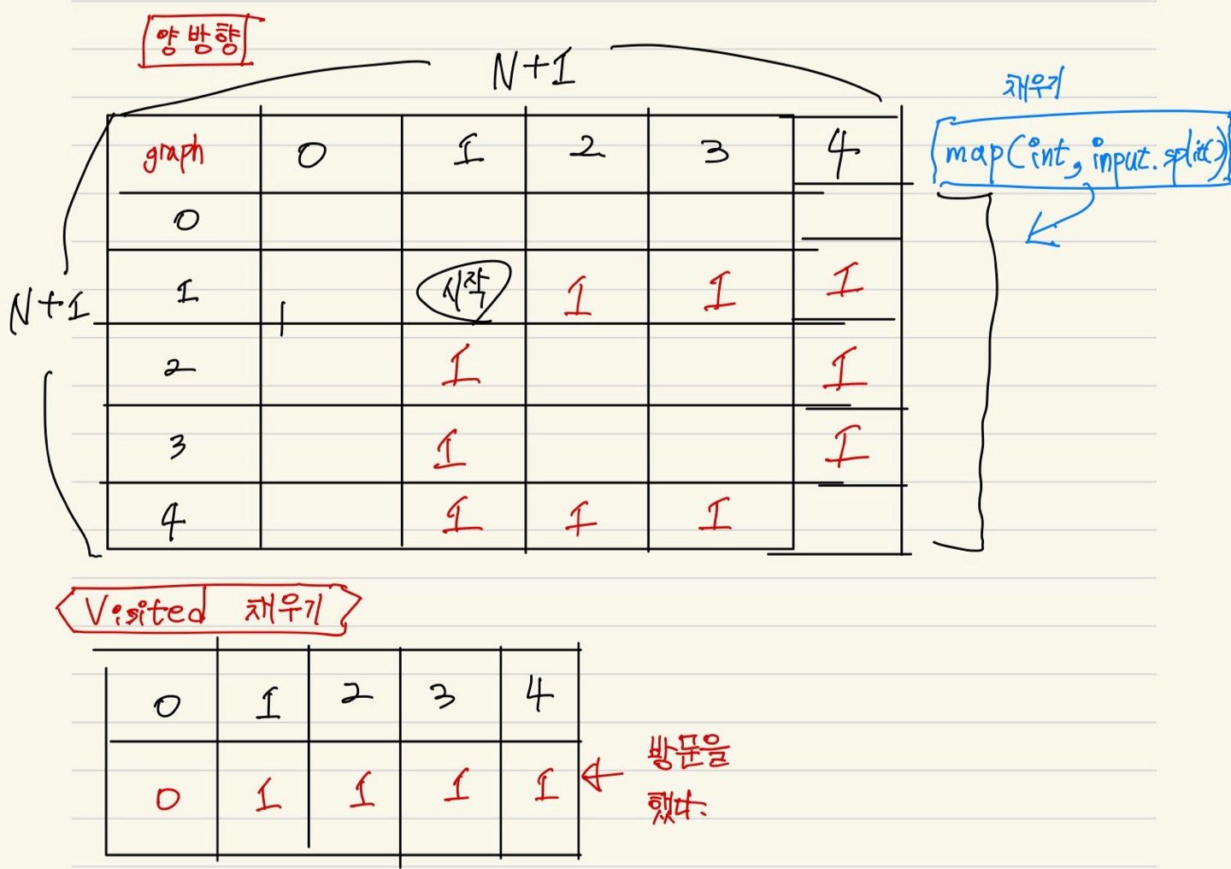
0
0
0
0
0

Slide 10
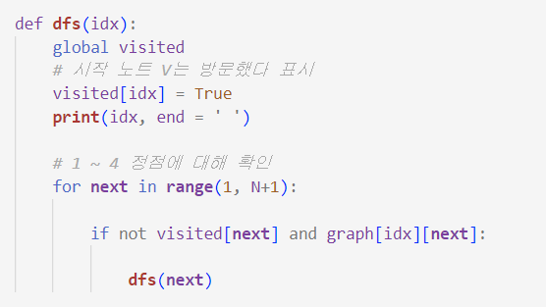
(방문 기록 X ) And (graph에는 방문 표시)
방문을 했다면,
dfs에 해당 노드를 대입하고 다시 dfs 시작
출력
1 → 2 → 3 → 4

